Slide 1
Título: Derechos y necesidades
Escribir en la libreta

Slide 2
Escribir en la libreta
Las personas tenemos derecho a la vida y a todo aquello que nos permita sostenerla, por ello tenemos derechos fundamentales.

Slide 3
Actividad
en clase

Slide 4
Link del video “Derechos de los Niños – UNICEF”
https://www.youtube.com/watch?v=kSD_Vs6TaG0

Slide 5
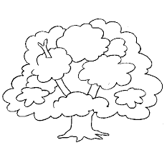
Actividad en clase De acuerdo al video anterior deberás de elegir un derecho y escribirlo en una hoja para después colocarlo en el árbol del pizarrón.

Slide 6
Escoger uno

Slide 7
Tarea: De acuerdo a los derechos anteriores deberás de escribir en tu libreta de Formación Cívica y Ética, (etiqueta anaranjada)uno que consideres importante así como colocar imágenes que se refieren a el.

